Slide 1





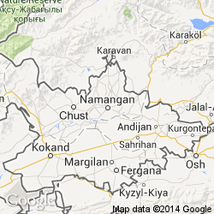
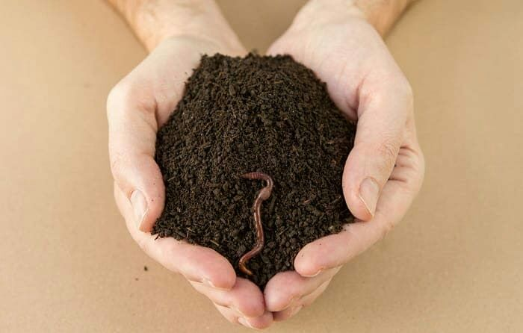
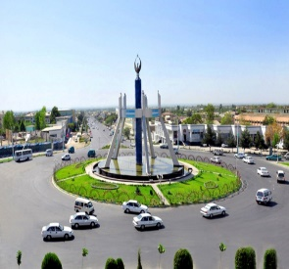
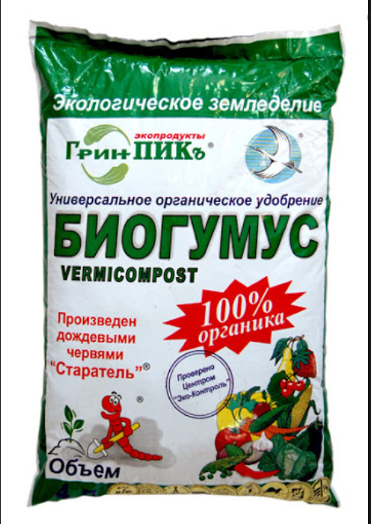
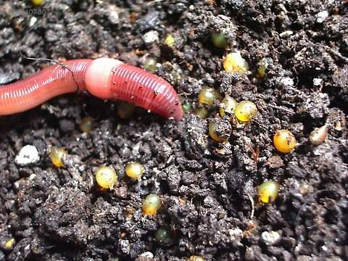
“Биогумус ва канада қизил чувалчангини етиштириш”
Лойиҳанинг иқтисодий кўрсаткичлари
Лойиҳа манзили
Лойиҳа тавсифи
Лойиҳанинг харажатлар тақсимоти
Наманган вилояти
Биогумус
Лойиханинг ишлаб
чиқариш қуввати
йилига – 108 000 кг
Ўз-ўзини қоплаш (PP)
Бино қуриш
8 ОЙ
20 млн.
сўм
Ички даромадлилик даражаси(IRR)
Бошқа харажатлар
Соф жорий қиймат (NPV)
Ускуналар
89 МЛН
сўм
150%
83 млн.
сўм
4 млн.
сўм
Инвестиция қайтими (ROI)
180%
Ўз маблағи
Ишчи ўрин сони
107
МЛН.СЎМ
Лойиҳа қиймати
23 нафар
107
МЛН.СЎМ
Банк кредити
Ишга тушиш вақти
0,0
МЛН.СЎМ
2021-2022

